Slide 1
BIK, klubbshop 2014
Här kan ni se alla artiklar som ingår i vår ”Klubbshop” 2014. För ytterligare information kan ni gå in på www.aditeam.se och läsa mer om de artiklar ni önskar veta mer om.
Priserna som ni ser är BIK, avtalspriser. På alla overaller ingår BIK,s logga samt initialer. På träningströjan och träningsväskan ingår BIK, s logga.
Ni beställer via lagets ledare/tränare. Dessa har en lista som en gång i månaden lämnas in till US och sedan vidare till ”3&1” för att hanteras så att alla beställda artiklar kan vara klara för avhämtning en månad senare. Var noga med att fylla i barnets namn (för initialerna), vilket lag barnet tillhör samt telefonnummer. Ni betalar in hela summan för er beställning på BIK,s Bankgiro: 5224-5578, efter beställningen är lagd men innan den fås ut. Respektive lagledare/tränare hanterar att ni får det ni beställt. Glöm ej att märka er inbetalning med ”Klubbshop - vilket lag barnet tillhör - samt barnets namn”.
3&1 som är vår huvudleverantör av allt material de kommande tre åren, har också en butik i Kalmar där alla kan få cirka 20% i rabatt på fotbollsskor.
Är det några frågor så kontakta gärna lagets tränare/ledare så kan dom säkert hjälpa till.
//Robban

Slide 2
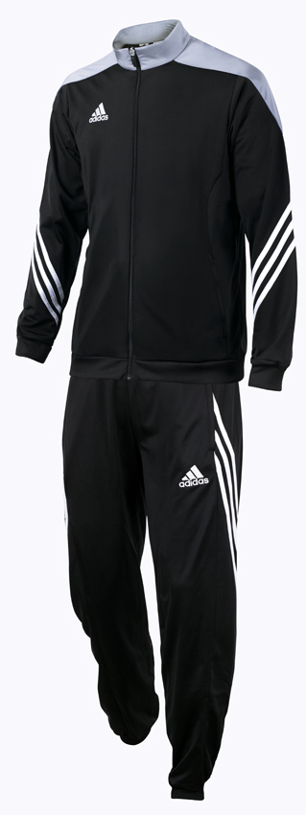
BIK, klubbshop 2014
SERE 14 PES SUIT
Pris vuxen: 470 Sek
Pris: ungdom: 430 Sek

Slide 3
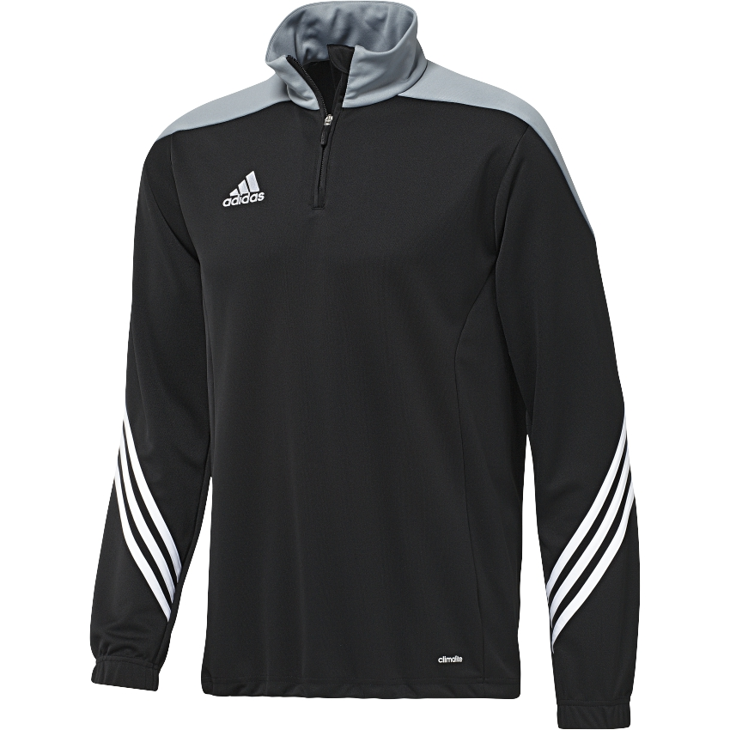
BIK, klubbshop 2014
SERE 14 TRG TOP
Pris vuxen: 310 Sek
Pris ungdom: 270 Sek

Slide 4
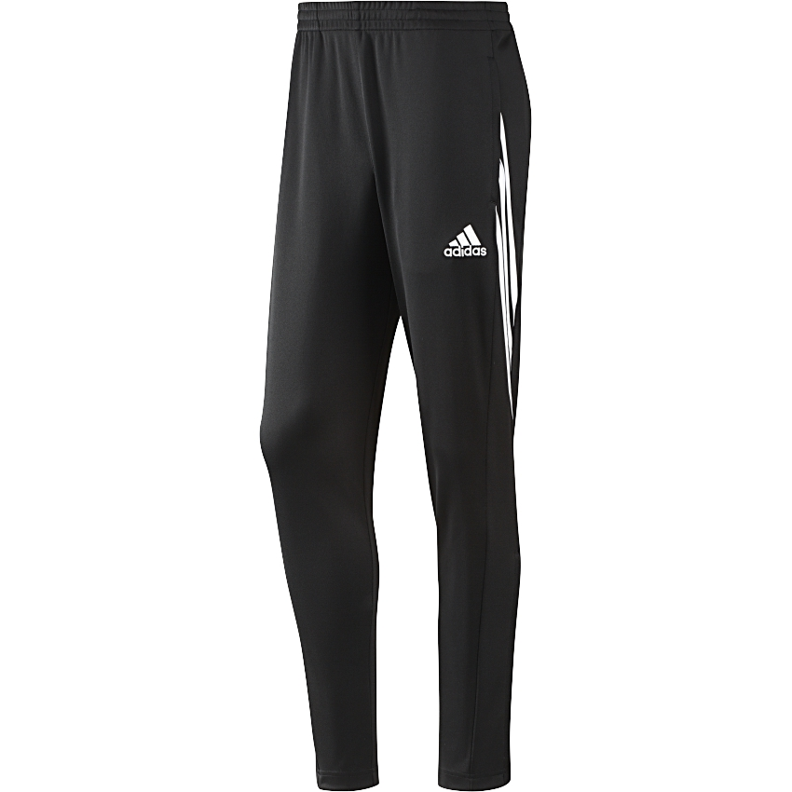
BIK, klubbshop 2014
SERE 14 TRG PNT
Pris vuxen: 270 Sek
Pris ungdom: 230 Sek

Slide 5
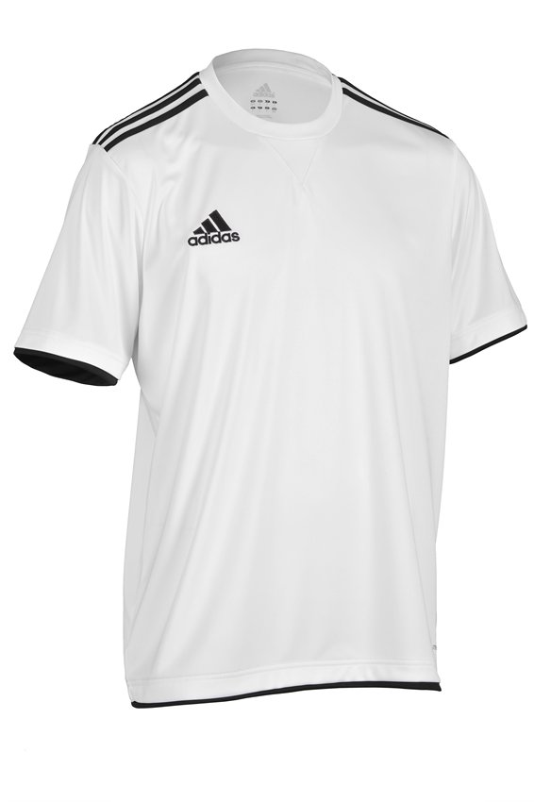
BIK, klubbshop 2014
CORE 11 TRG JSY
Pris: 120 Sek

Slide 6
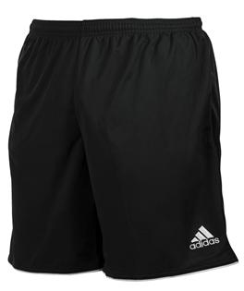
BIK, klubbshop 2014
PARMA II SHT WB
PRIS: 130 Sek

Slide 7
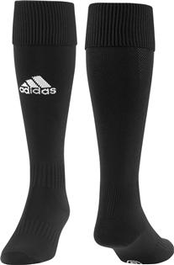
BIK, klubbshop 2014
MILANO SOCK
Pris: 60 Sek

Slide 8
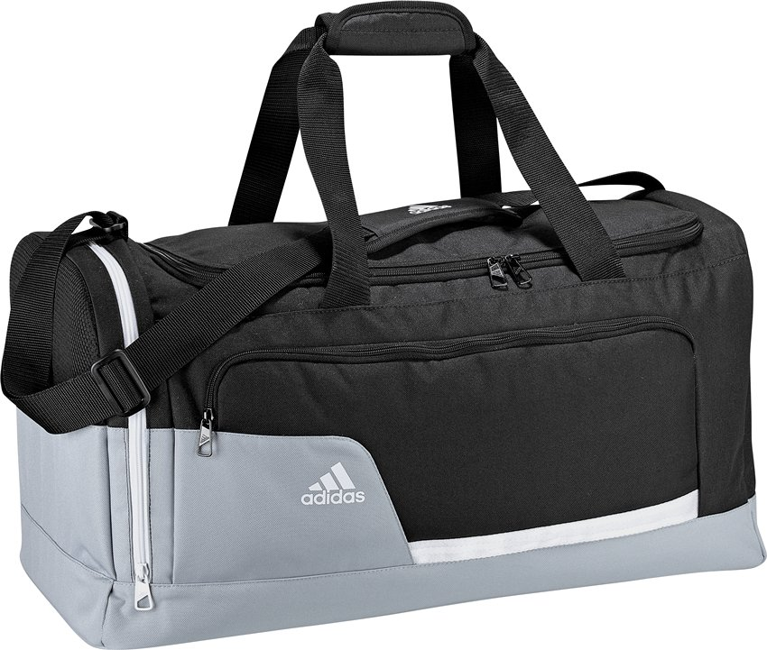
BIK, klubbshop 2014
TIBRO MEDIUM
Pris: 255 Sek. inklusive initialer

Slide 9
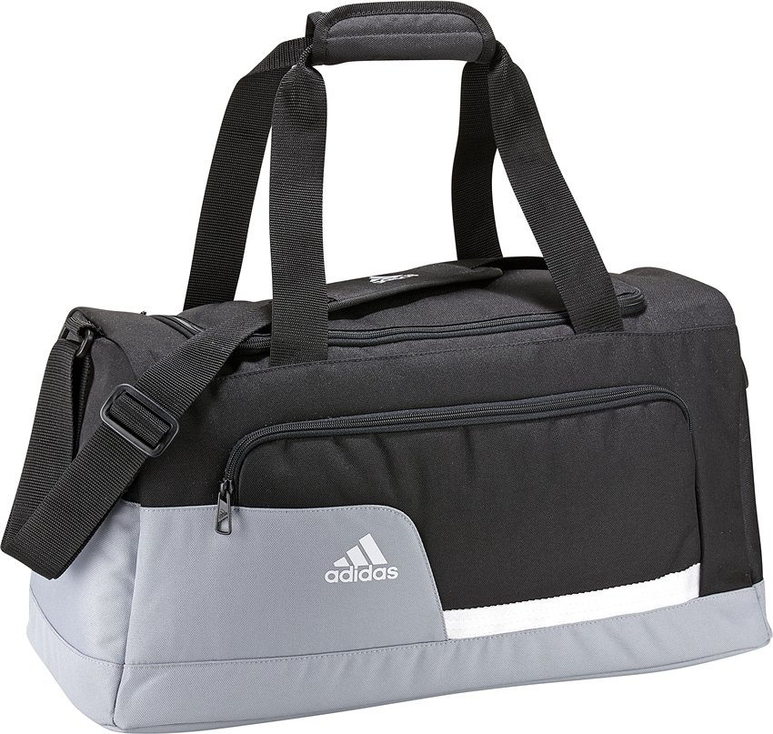
BIK, klubbshop 2014
TIBRO SMALL
Pris: 215 Sek . Inklusive initialer

